Slide 1
Δίκτυα Επικοινωνιών
Ενότητα # 7: Επίπεδο Εφαρμογής
Διδάσκων: Θεόδωρος Αποστολόπουλος
Τμήμα: Πληροφορικής

Slide 2
ΕΠΙΠΕΔΟ ΕΦΑΡΜΟΓΗΣ
Επιμέλεια παρουσίασης Άννα Κεφάλα

Slide 3
Επίπεδο Εφαρμογής
Το σύστημα ονομάτων περιοχής (DNS)
Ηλεκτρονικό Ταχυδρομείο (email)
Παγκόσμιος Ιστός (WWW)

Slide 4
ΤΟ ΣΥΣΤΗΜΑ ΟΝΟΜΑΤΩΝ ΠΕΡΙΟΧΗΣ

Slide 5
Σύστημα ονομάτων περιοχής
Αναφορά σε πόρους του δικτύου
Οι διευθύνσεις IP είναι δύσκολες στην απομνημόνευση
Παράδειγμα: 195.251.255.138
Δεν θέλουμε δέσμευση πόρων με συγκεκριμένες διευθύνσεις
Χρήση ονομάτων σε μορφή κειμένου
Παράδειγμα: www.aueb.gr

Slide 6
Σύστημα ονομάτων περιοχής
Μετάφραση ονομάτων πριν το DNS
Αρχείο αντιστοίχισης: hosts.txt
Πολλά προβλήματα: συγκρούσεις ονομάτων, τεράστιο αρχείο
Η λύση: Domain Name System (DNS)
Ιεραρχικός χώρος ονομάτων
Κατανεμημένη βάση δεδομένων για τις αντιστοιχίσεις
Χρήση: εντοπισμός διευθύνσεων IP και εξυπηρετητών e-mail

Slide 7
Χώρος ονομάτων
Αντιστοίχιση ονομάτων (γενικά)
Οι εφαρμογές καλούν μια βιβλιοθήκη επίλυσης (resolver)
Η βιβλιοθήκη χρησιμοποιεί διάφορες πηγές πληροφόρησης
Παράδειγμα: DNS, NIS, hosts.txt
Στο DNS ζητάμε πληροφορίες από εξυπηρετητές μέσω UDP

Slide 8
Χώρος ονομάτων
Χώρος ονομάτων του DNS
Ιεραρχικό σύστημα για αποφυγή συγκρούσεων
Γύρω στις 250 περιοχές ανώτατου επιπέδου (TLDs)
Κάθε περιοχή διαιρείται σε υποπεριοχές
Κάθε (υπο)περιοχή είναι ένα (υπο)δένδρο
Δύο είδη TLD: γενικές και χωρών
Γενικές: com, edu, int, mil, net, org, com αλλά και biz, info, name, bio, κ.λπ.
Χωρών: gr, us, uk, de, fr, cn

Slide 9
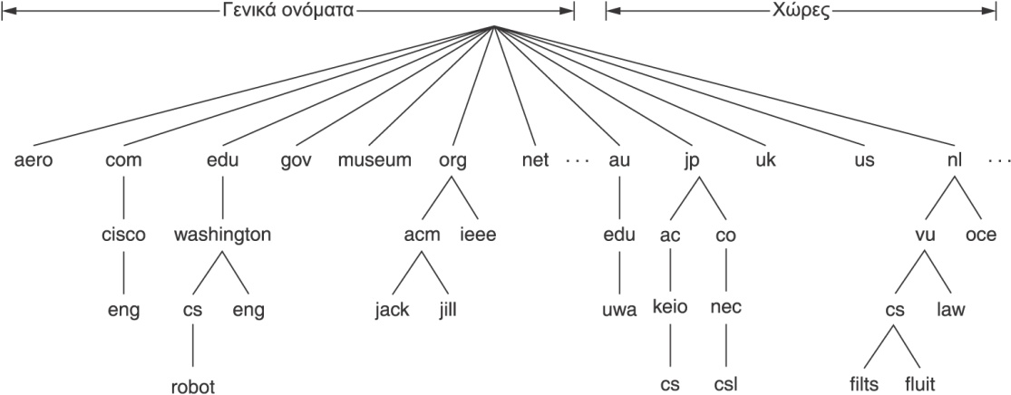
Χώρων ονομάτων

Slide 10
Χώρος ονομάτων
Δομή περιοχών του DNS
Οι TLD δημιουργούνται με αίτηση στο ICANN
Κάθε TLD έχει κάποια ληξιαρχεία (registrars) ονομάτων
Έστω ότι θέλουμε το όνομα δεύτερου επιπέδου aueb.gr
Ζητάμε στο ληξιαρχείο του TLD gr να μας καταγράψει
Κάθε TLD είναι υπεύθυνο για την περιοχή του
Κάθε (υπο)περιοχή είναι υπεύθυνη για τις υποπεριοχές της
Ορισμένες υποπεριοχές έχουν περιορισμούς εγγραφής

Slide 11
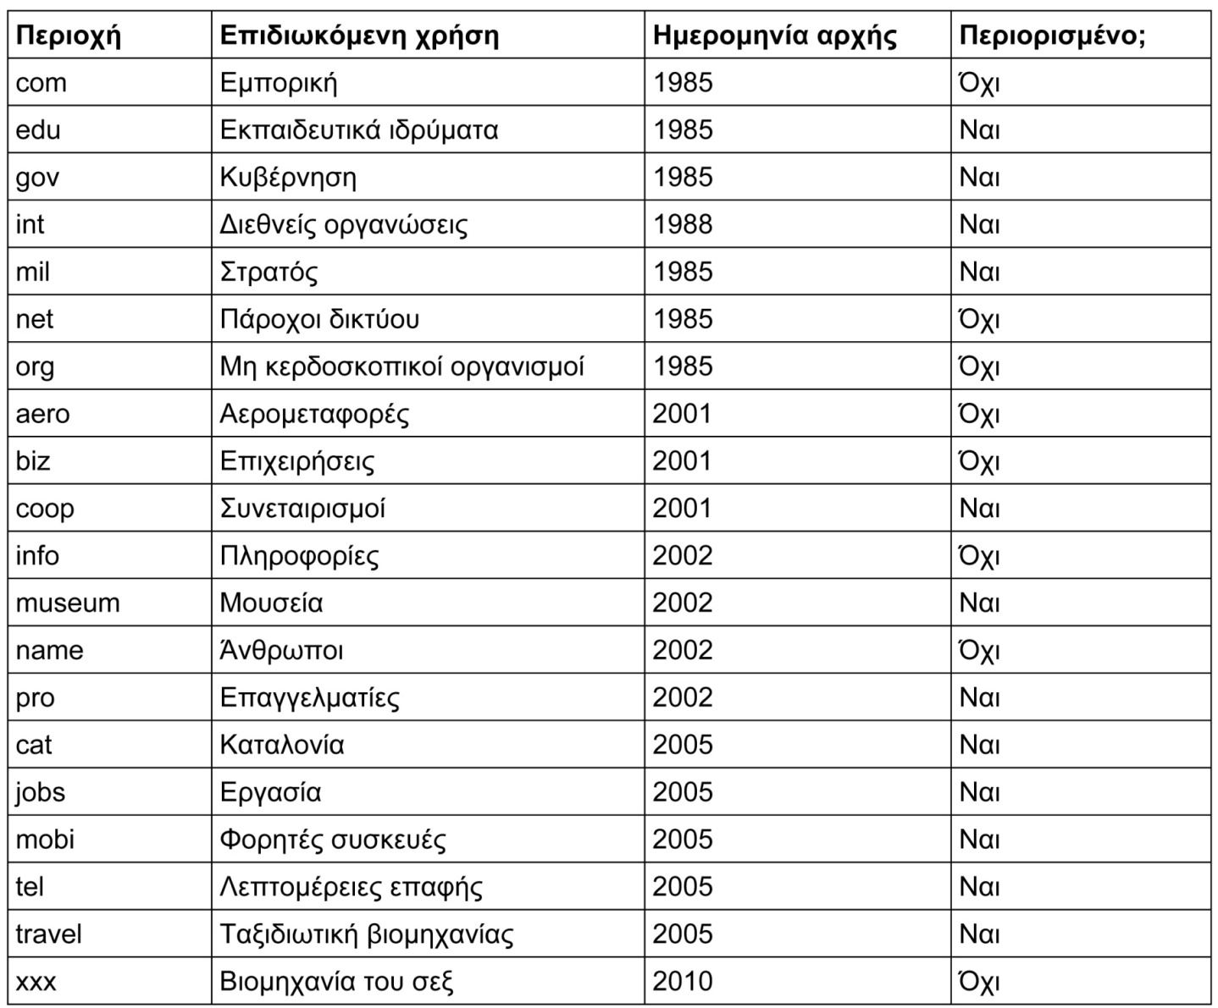
Χώρος ονομάτων

Slide 12
Χώρος ονομάτων
Δομή ονομάτων DNS
Τα ονόματα διαβάζονται από κάτω προς τα πάνω
Τα συστατικά διαχωρίζονται με τελεία (dot)
Κάθε συστατικό είναι μέχρι 63 χαρακτήρες
Το συνολικό όνομα είναι μέχρι 255 χαρακτήρες
Δεν γίνεται διάκριση πεζών/κεφαλαίων
Το όνομα ενός κόμβου είναι το όνομα της (υπο)περιοχής του
Παράδειγμα: aueb.gr

Slide 13
Χώρος ονομάτων
Δομή ονομάτων DNS
Απόλυτα ονόματα: καταλήγουν στη ρίζα
Η ρίζα είναι μία τελεία, αλλά συνήθως την παραλείπουμε
Παράδειγμα: dias.aueb.gr. ή dias.aueb.gr
Σχετικά ονόματα: δεν καταλήγουν στη ρίζα
Η ερμηνεία τους εξαρτάται από τη σημείο αναφοράς
Παράδειγμα: dias στο aueb.gr σημαίνει dias.aueb.gr

Slide 14
Εγγραφές πόρων
Δομή ονομάτων DNS
Κάθε (υπο)περιοχή οργανώνεται όπως επιθυμεί
Παράδειγμα: aueb.gr και vu.nl, αλλά keio.ac.jp, cam.ac.uk
Στις ΗΠΑ συνήθως χρησιμοποιούνται οι γενικές περιοχές
Περιεχόμενα κόμβων: εγγραφές πόρων
Κάθε κόμβος μπορεί να σχετίζεται με πολλές εγγραφές πόρων
Υπάρχουν διάφοροι τύποι εγγραφών πόρων
Ο επιλυτής ζητάει τον τύπο που χρειάζεται

Slide 15
Εγγραφές πόρων
Περιεχόμενα κόμβων: εγγραφές πόρων
Όλες οι εγγραφές αποτελούνται από πέντε πεδία
Όνομα περιοχής: το όνομα του κόμβου
Χρόνος ζωής: χρόνος αποθήκευσης σε δευτερόλεπτα
Τάξη: πάντα IN για το Διαδίκτυο
Τύπος: διακρίνει τις κατηγορίες των εγγραφών
Τιμή: εξαρτάται από τον τύπο

Slide 16
Εγγραφές πόρων
Τύποι εγγραφών
SOA: πληροφορίες για μια ζώνη
Διαχειριστής, χρονόμετρα, αριθμός σειράς
A: διεύθυνση IP του κόμβου
Αν έχουμε πολλές διευθύνσεις, έχουμε πολλές εγγραφές A
MX: όνομα του εξυπηρετητή e-mail
Μπορεί να διαφέρει από τον κόμβο
Μπορούμε να έχουμε πολλούς με προτεραιότητες
NS: όνομα εξυπηρετητή DNS της περιοχής
Σε κάθε ζώνη βάζουμε εγγραφές NS για τα παιδιά της

Slide 17
Εγγραφές πόρων
Τύποι εγγραφών
CNAME: ο κόμβος είναι ψευδώνυμο άλλου κόμβου
Παράδειγμα: το www.aueb.gr είναι το silver.servers.aueb.gr
PTR: όνομα DNS μιας διεύθυνσης IP για αντίστροφες αναζητήσεις
SRV/SPF/TXT: χρησιμοποιούνται πιο σπάνια

Slide 18
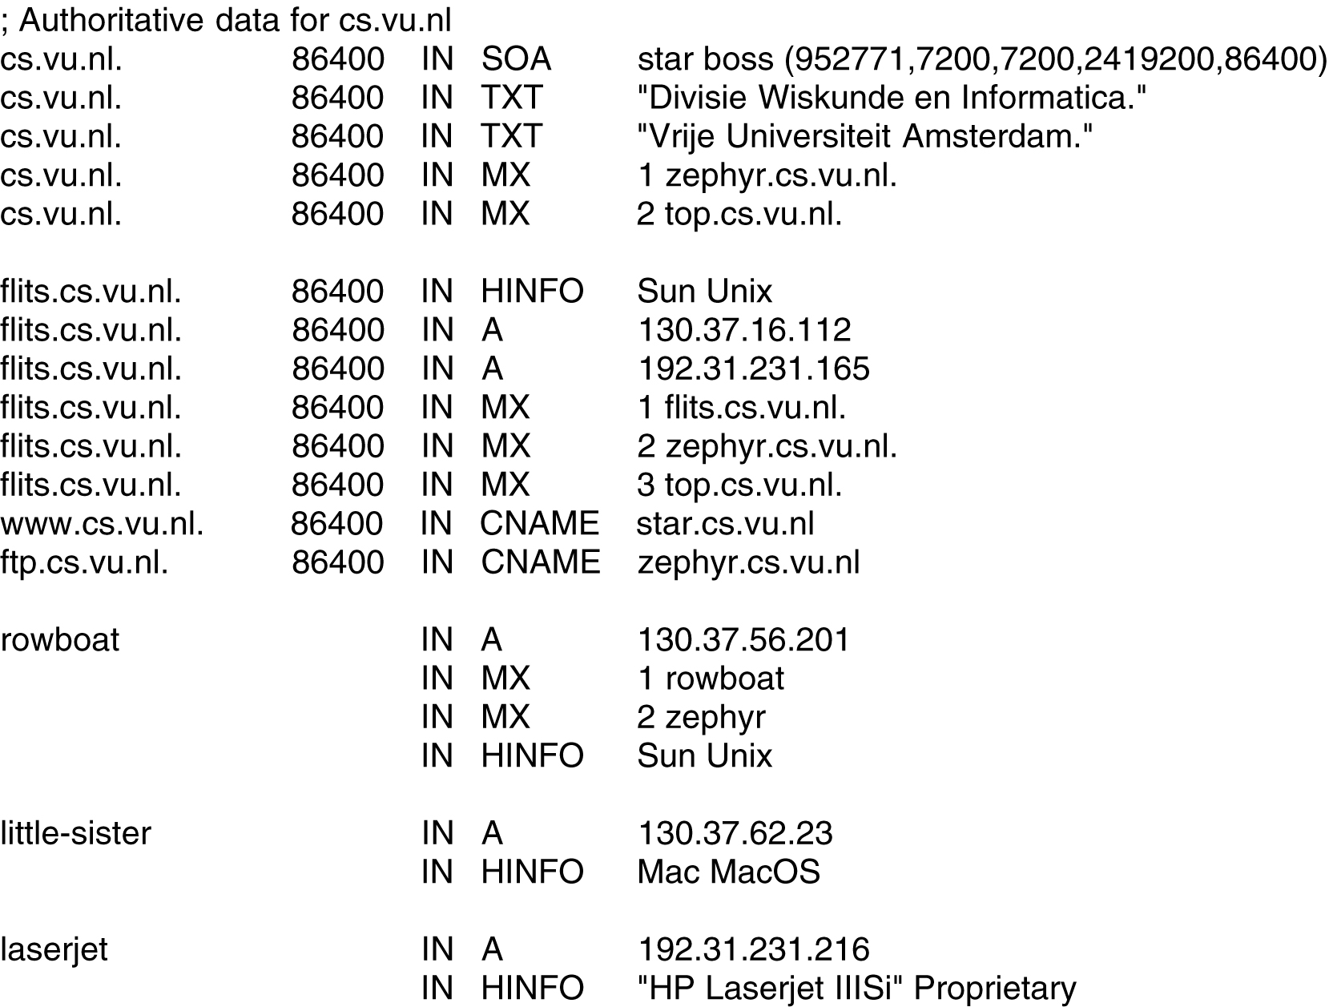
Παράδειγμα εγγραφών πόρων

Slide 19
Εξυπηρετητές ονομάτων (name servers)
Διάκριση του χώρου ονομάτων σε ζώνες
Συνεχόμενες μη επικαλυπτόμενες περιοχές του χώρου ονομάτων
Κάθε ζώνη περιέχει μέρος ενός υποδένδρου
Η διάκριση σε ζώνες γίνεται με διαχειριστικά κριτήρια
Ένας οργανισμός μπορεί να έχει μία ή πολλές ζώνες
Κάθε ζώνη υποστηρίζεται από εξυπηρετητές ονομάτων
Τουλάχιστον ένας πρωτεύων και ένας δευτερεύων εξυπηρετητής
Κάθε εξυπηρετητής μπορεί να φιλοξενεί πολλές ζώνες

Slide 20
Εξυπηρετητές ονομάτων
Επίλυση ονομάτων
Αρχικά ρωτάμε τον τοπικό εξυπηρετητή
Αν το όνομα είναι τοπικό, μας το επιστρέφει απευθείας
Μπορεί να επιστρέψει και προσωρινά αποθηκευμένα ονόματα
Αν το όνομα είναι απομακρυσμένο και άγνωστο;
Ρωτάμε τους ευρέως γνωστούς εξυπηρετητές ρίζας
Οι εξυπηρετητές αυτοί έχουν πολλαπλά αντίγραφα
Ο εξυπηρετητής μας κατευθύνει στην κατάλληλη ζώνη
Επαναλαμβάνουμε μέχρι να φτάσουμε στο στόχο μας

Slide 21
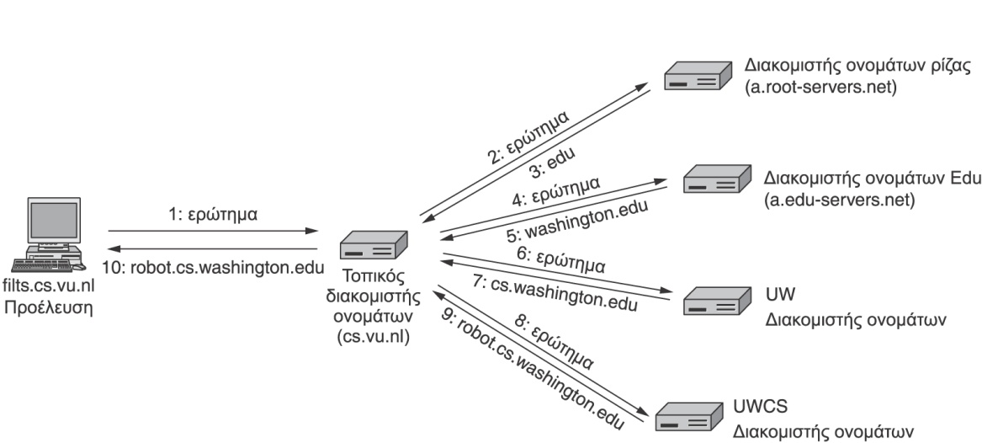
Εξυπηρετητές ονομάτων

Slide 22
Εξυπηρετητές ονομάτων
Αναδρομική επίλυση ονομάτων
Η τοπική βιβλιοθήκη επίλυσης ρωτάει τον τοπικό εξυπηρετητή
Ο εξυπηρετής ρωτάει τον εξυπηρετητή του κατάλληλου TLD
Στη συνέχεια ρωτάει όλους τους επόμενους εξυπηρετητές
Τελικά μας επιστρέφει το πλήρες αποτέλεσμα
Επαναληπτική επίλυση ονομάτων
Η αναδρομική επίλυση απασχολεί πολύ ώρα τους εξυπηρετητές
Οι εξυπηρετητές μπορεί να επιστρέφουν απλά τον επόμενο

Slide 23
Εξυπηρετητές ονομάτων
Επαναληπτική επίλυση ονομάτων
Ο πελάτης ή τοπικός εξυπηρετητής συνεχίζει την αναζήτηση
Αποθήκευση επιλύσεων
Κάθε εξυπηρετητής ονομάτων έχει τοπική μνήμη
Αποθηκεύονται όλες οι επιλύσεις που συναντά
Τις περισσότερες φορές βρίσκεται αμέσως αυτό που θέλουμε
Οι επιλύσεις αποθηκεύονται ανάλογα με το χρόνο ζωής τους

Slide 24
ΗΛΕΚΤΡΟΝΙΚΟ ΤΑΧΥΔΡΟΜΕΙΟ

Slide 25
Αρχιτεκτονική και υπηρεσίες
Πράκτορας χρήστη
Ανάγνωση και συγγραφή μηνυμάτων
Οργάνωση και φιλτράρισμα μηνυμάτων
Πράκτορας μεταφοράς μηνυμάτων
Διεργασία που ασχολείται με την ανταλλαγή μηνυμάτων
Πάντα διαθέσιμος, συνήθως σε ειδικό εξυπηρετητή
Γραμματοκιβώτια
Αποθηκεύουν τα μηνύματα ενός χρήστη
Διαβάζονται από τον πράκτορα (ή πράκτορες) χρήστη

Slide 26
Αρχιτεκτονική και υπηρεσίες

Slide 27
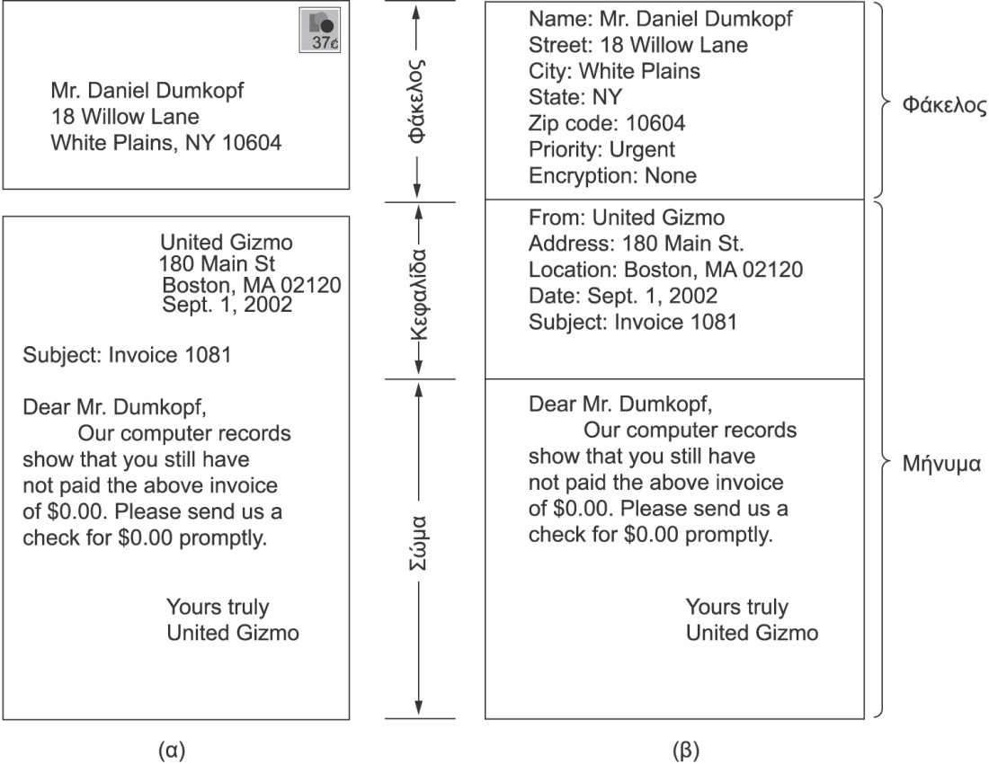
Αρχιτεκτονική και υπηρεσίες
Φάκελος / μήνυμα (κλασικό / ηλεκτρονικό ταχυδρομείο)
Ο φάκελος χρησιμοποιείται από τον πράκτορα μεταφοράς
Η κεφαλίδα χρησιμοποιείται από τον πράκτορα χρήστη
Το σώμα απευθύνεται στον ίδιο το χρήστη

Slide 28
Πράκτορας χρήστη
Ανάγνωση ηλεκτρονικού ταχυδρομείου
Ο πράκτορας χρήστη διαβάζει το γραμματοκιβώτιο του χρήστη
Στην οθόνη εμφανίζεται κάποιας μορφής σύνοψη των μηνυμάτων
Κάθε γραμμή απεικονίζει ορισμένα πεδία κάθε μηνύματος
Το τρέχον μήνυμα μπορεί να εμφανίζεται αυτόματα στην οθόνη
Ο χρήστης μπορεί να απαντήσει / προωθήσει το μήνυμα
Αυτόματη συμπλήρωση πεδίων μηνύματος

Slide 29
Πράκτορας χρήστη
Άλλες λειτουργίες πράκτορα χρήστη
Διαχείριση φακέλων
Αυτόματη ταξινόμηση μηνυμάτων
Αναζήτηση μηνυμάτων
Αποστολή ηλεκτρονικού ταχυδρομείου
Απαιτείται το μήνυμα και η διεύθυνση του αποστολέα
Διευθύνσεις DNS: χρήστης@όνομα_DNS

Slide 30
Πράκτορας χρήστη
Αποστολή ηλεκτρονικού ταχυδρομείου
Διευθύνσεις X.400: ακολουθία ζευγών /ιδιότητα=τιμή/
/C=US/ST=MA/L=CAMBRIDGE/PA=360 MEM DR./CN=KEN SMITH/
Συνήθως χρησιμοποιούνται μέσω ψευδωνύμων
Ταχυδρομικοί κατάλογοι: αποστολή σε ομάδες χρηστών
Ίδια μορφή με απλές διευθύνσεις ηλεκτρονικού ταχυδρομείου
Ο αποστολέας / εξυπηρετητής τις αντικαθιστά με πολλές διευθύνσεις

Slide 31
Βασικά πεδία κεφαλίδας μηνύματος
Παραλήπτης (To), δευτερεύοντες (Cc), κρυφοί παραλήπτες (Bcc)
Συγγραφέας (From), αποστολέας (Sender)
Πράκτορες διαβίβασης από όπου πέρασε το μήνυμα (Received)
Ημερομηνία (Date), διεύθυνση για απαντήσεις (Reply-To)
Αναγνωριστικό (Message-ID), πού απαντάμε (In-Reply-To)
Θέμα (Subject), λέξεις κλειδιά (Keywords)

Slide 32
Μεταφορά μηνυμάτων
Πράκτορας μεταφοράς μηνυμάτων
Λαμβάνει μηνύματα από τον πράκτορα χρήστη του αποστολέα
Τα στέλνει στον πράκτορα μεταφοράς του παραλήπτη
Απλό πρωτόκολλο μεταφοράς ταχυδρομείου (SMTP, Simple Mail Transfer Protocol)
Μεταφορά μηνυμάτων ανάμεσα στους πράκτορες
Ο εξυπηρετητής SMTP ακούει στη θύρα 25 του TCP

Slide 33
Μεταφορά μηνυμάτων
SMTP
Οι εντολές και οι αποκρίσεις είναι απλό κείμενο ASCII
Οι αποκρίσεις περιέχουν έναν κωδικό και αυθαίρετο κείμενο
Λειτουργία πρωτοκόλλου SMTP
Ο εξυπηρετητής επιστρέφει την ταυτότητά του
Ο πελάτης στέλνει τη διεύθυνση αποστολέα και παραλήπτη
Αν ο παραλήπτης υπάρχει επιστρέφεται μια επιβεβαίωση
Το μήνυμα στέλνεται πάνω από την ίδια σύνδεση

Slide 34
Μεταφορά μηνυμάτων
Υποβολή μηνυμάτων
Ο πράκτορας χρήστη μιλάει με τον πάροχό του πρώτα
Ο πάροχος δέχεται μόνο μηνύματα χρηστών του
Χρήση της επέκτασης AUTH του ESMTP
Μεταφορά μηνυμάτων
Ο εξυπηρετητής του πάροχου εντοπίζει τον προορισμό
Απομόνωση του δεύτερου μέρους της διεύθυνσης
Αναζήτηση της εγγραφής MX μέσω DNS
Σύνδεση με τον εξυπηρετητή του παραλήπτη
Πιθανόν επανάληψη όταν έχουμε πολλούς παραλήπτες

Slide 35
Μεταφορά μηνυμάτων
Μεταφορά μηνυμάτων
Αποδοχή μηνυμάτων από τον εξυπηρετητή
Μπορεί να ελέγχει αν ο αποστολέας φαίνεται στο DNS
Μπορεί να ελέγχει αν το μήνυμα έρχεται από εκεί που πρέπει
Χρήση των πεδίων SPF (Sender Policy Framework)

Slide 36
Τελική παράδοση
Πώς φτάνουν τα μηνύματα στον παραλήπτη;
Οι περισσότερες μηχανές δεν είναι διαρκώς συνδεδεμένες
Ακόμη και οι συνδεδεμένες δεν έχουν πάντα σταθερή διεύθυνση
Χρήση του SMTP μέχρι έναν εξυπηρετητή μηνυμάτων
Χρήση άλλου πρωτοκόλλου για την τελική παράδοση

Slide 37
Τελική παράδοση
Πρωτόκολλο POP έκδοση 3
Χρήση της θύρας 110 του TCP
Εξουσιοδότηση: όνομα και συνθηματικό χρήστη
Συναλλαγές: κατέβασμα μηνυμάτων
Ενημέρωση: οριστική διαγραφή περιττών μηνυμάτων
Περιορισμοί του POP3
Μόνο ένα γραμματοκιβώτιο ανά χρήστη
Προβλήματα για χρήστες με πολλούς υπολογιστές

Slide 38
Τελική παράδοση
Πρωτόκολλο IMAP έκδοση 4
Τα μηνύματα παραμένουν στον εξυπηρετητή
Ο χρήστης κατεβάζει τοπικά αντίγραφα των μηνυμάτων
Δυνατότητα κατεβάσματος μόνο των επικεφαλίδων
Τα περιττά μηνύματα διαγράφονται στον εξυπηρετητή
Οργάνωση μηνυμάτων σε πολλαπλά γραμματοκιβώτια

Slide 39
Τελική παράδοση
Ταχυδρομείο Ιστού (WebMail)
Πρόσβαση στα μηνύματα μέσω ενός φυλλομετρητή
Επιτρέπει τη χρήση του ταχυδρομείου από οπουδήποτε
Ο εξυπηρετητής εμφανίζει τα μηνύματα ως ιστοσελίδες
Οι ιστοσελίδες παρέχουν λειτουργίες διαχείρισης μηνυμάτων
Υποκαθιστά τα POP/IMAP και τον πράκτορα χρήστη
Η ανταλλαγή μηνυμάτων γίνεται πάντα με το SMTP

Slide 40
ΠΑΓΚΟΣΜΙΟΣ ΙΣΤΟΣ

Slide 41
Εισαγωγή
Παγκόσμιος Ιστός (World Wide Web, WWW)
Έγγραφα με υπερσυνδέσμους + πρωτόκολλο μεταφοράς
Η πιο δημοφιλής εφαρμογή στο Διαδίκτυο
Πολλοί χρήστες ταυτίζουν το Διαδίκτυο με τον Παγκόσμιο Ιστό
Σχεδιάστηκε από τον Tim Berners-Lee στο CERN
Ο στόχος ήταν ο καταμερισμός εγγράφων ανάμεσα σε εργαστήρια
Εκτινάχθηκε σε δημοτικότητα χάρις στο NCSA Mosaic
Γραφική διεπαφή με δυνατότητα εμφάνισης και εικόνων

Slide 42
Εισαγωγή
Ο Ιστός αποτελείται από Ιστοσελίδες
Μία ιστοσελίδα περιέχει κείμενο, αντικείμενα και συνδέσμους
Οι σύνδεσμοι προς άλλες σελίδες ονομάζονται υπερσύνδεσμοι
Οι σύνδεσμοι μπορεί να δείχνουν σε σελίδες σε άλλες μηχανές
Το κείμενο που περιέχει υπερσυνδέσμους ονομάζεται υπερκείμενο

Slide 43
Αρχιτεκτονική επισκόπηση
Εμφάνιση των ιστοσελίδων από έναν φυλλομετρητή
Ο φυλλομετρητής διερμηνεύει τις ιστοσελίδες
Η σελίδα εμφανίζεται με τον κατάλληλο τρόπο σε κάθε οθόνη
Σχεδίαση κειμένου και αντικειμένων
Πλοήγηση στις ιστοσελίδες μέσω του φυλλομετρητή
Οι υπερσύνδεσμοι διακρίνονται από το απλό κείμενο

Slide 44
Αρχιτεκτονική επισκόπηση
Πλοήγηση στις ιστοσελίδες μέσω του φυλλομετρητή
Επιλέγοντας έναν υπερσύνδεσμο μεταφερόμαστε στον στόχο του
Ο στόχος μπορεί να είναι τοπικός ή απομακρυσμένος
Στατικές και δυναμικές σελίδες
Οι στατικές σελίδες είναι απλά αποθηκευμένα αρχεία
Ίδιες σε κάθε προσπέλαση
Οι δυναμικές σελίδες παράγονται κατά την προσπέλαση
Διάφοροι τρόποι δημιουργίας δυναμικών σελίδων

Slide 45
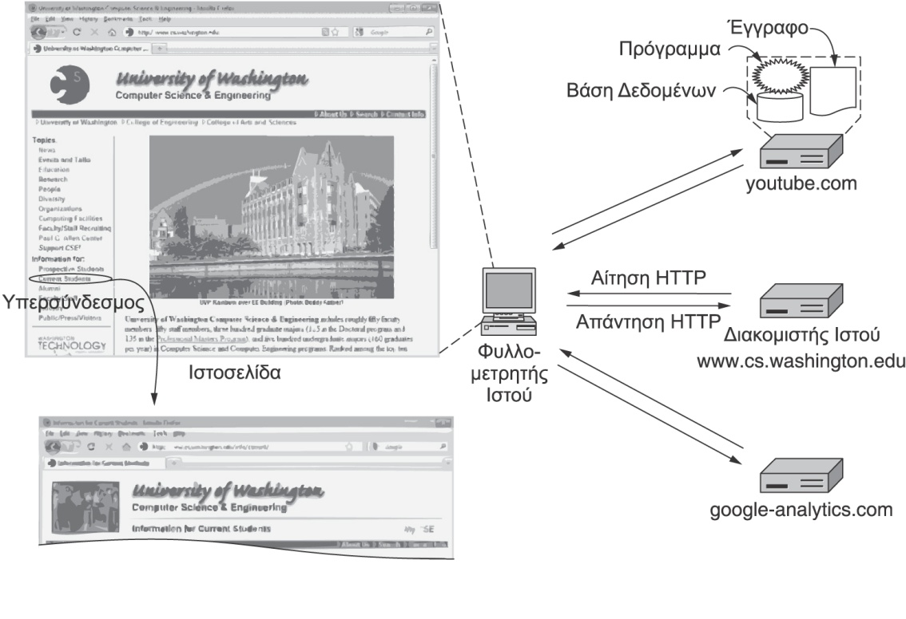
Αρχιτεκτονική επισκόπηση
Πελάτες και εξυπηρετητές στον Παγκόσμιο Ιστό
Οι ιστοσελίδες αποθηκεύονται σε εξυπηρετητές
Οι πελάτες κατεβάζουν και διερμηνεύουν τις ιστοσελίδες
Οι πελάτες ακολουθούν τους συνδέσμους προς νέες ιστοσελίδες

Slide 46
Η πλευρά του πελάτη (Browser)
Ενιαίοι εντοπιστές πόρων (URL)
Τυποποιημένος τρόπος περιγραφής του στόχου ενός συνδέσμου
Πρωτόκολλο://όνομα_DNS/σελίδα_HTML
Παράδειγμα: http://www.server.com/index.html
Επιτρέπονται και άλλα πρωτόκολλα (ftp, email)
Ο φυλλομετρητής μπορεί να καλύπτει πολλές ανάγκες

Slide 47
Η πλευρά του πελάτη
Λειτουργία φυλλομετρητή
Ανάλυση του ζητούμενου URL στα συστατικά του
Μετάφραση ονομάτων DNS σε διεύθυνση IP
Σύνδεση με τον εξυπηρετητή στη θύρα 80 του TCP
Αίτηση για κατέβασμα της ιστοσελίδας
Επιστροφή της ιστοσελίδας από τον εξυπηρετητή
Διερμηνεία και εμφάνιση της ιστοσελίδας

Slide 48
Η πλευρά του πελάτη
Κωδικοποίηση ιστοσελίδων
Στην απλούστερη περίπτωση χρησιμοποιείται η HTML
Βασικές εντολές μορφοποίησης και δομής κειμένου
Υπερσύνδεσμοι προς άλλες ιστοσελίδες
Επιτρέπονται υπερσύνδεσμοι προς άλλους τύπους αρχείων
Ο εξυπηρετητής επιστρέφει τον τύπο MIME του αρχείου

Slide 49
Η πλευρά του πελάτη
Εμφάνιση άλλων τύπων αρχείων
Ορισμένοι τύποι MIME υποστηρίζονται από τον φυλλομετρητή
Οι υπόλοιποι τύποι MIME υποστηρίζονται από πρόσθετο κώδικα
Συνδεόμενες υπομονάδες (plug-in)
Εκτελούνται στο χώρο διευθύνσεων του φυλλομετρητή
Επικοινωνία με τον φυλλομετρητή με κλήσεις ενός API
Απαιτούν εγκατάσταση στο φυλλομετρητή

Slide 50
Η πλευρά του πελάτη
Εμφάνιση άλλων τύπων αρχείων
Βοηθητικές εφαρμογές
Καλούνται από το φυλλομετρητή ως ανεξάρτητες διεργασίες
Επικοινωνία με τον φυλλομετρητή με διαβίβαση αρχείων
Συνήθως επιλέγονται με βάση τον τύπο MIME application

Slide 51
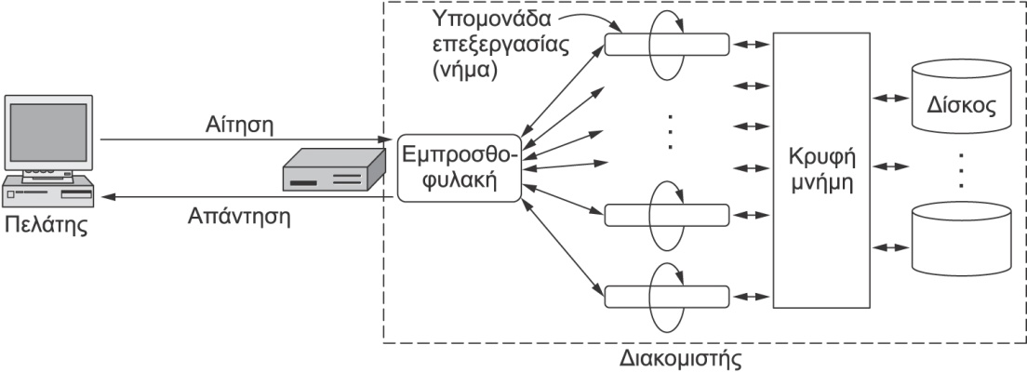
Εξυπηρετητής (Web Server)
Λειτουργία εξυπηρετητή
Αποδοχή αιτήσεων για ιστοσελίδες μέσω συνδέσεων TCP
Ανάκτηση ή δημιουργία ζητούμενης σελίδας
Επιστροφή των κατάλληλων ιστοσελίδων στους πελάτες

Slide 52
Εξυπηρετητής
Οργάνωση εξυπηρετητή
Απαιτείται υψηλή απόδοση και χαμηλός χρόνος απόκρισης
Ενταμίευση των πιο δημοφιλών ιστοσελίδων στη μνήμη
Πολυνημάτωση για παράλληλη επεξεργασία αιτήσεων
Κάθε νήμα εξυπηρετεί μια διαφορετική αίτηση
Όσο κάποιο νήμα περιμένει το δίσκο, τα υπόλοιπα λειτουργούν
Όλα τα νήματα μοιράζονται τους ίδιους ενταμιευτές στη μνήμη
Πολυνημάτωση για εκτέλεση διαφορετικών βημάτων
Κάθε νήμα ασχολείται με ένα στάδιο εξυπηρέτησης των αιτήσεων

Slide 53
Cookies
Οι εξυπηρετητές ιστοσελίδων δεν έχουν κατάσταση
Κάθε αίτηση ενός πελάτη είναι ανεξάρτητη από όλες τις άλλες
Ο εξυπηρετητής δεν μπορεί να παρακολουθήσει κάθε πελάτη
Το μόνο που βλέπει ο εξυπηρετητής είναι μια διεύθυνση IP
Σε μηχανές με πολλούς χρήστες δεν διακρίνεται κάθε χρήστης

Slide 54
Cookies
Cookies: επιτρέπουν τη συσχέτιση των αιτήσεων
Το cookie επιστρέφεται από τον εξυπηρετητή στον πελάτη
Σε κάθε επόμενη αίτηση ο πελάτης ξαναστέλνει το cookie
Ο εξυπηρετητής συσχετίζει τις αιτήσεις του ίδιου πελάτη
Παράδειγμα: καλάθι αγορών σε ηλεκτρονικό κατάστημα
Ο εξυπηρετητής συσχετίζει κάθε καλάθι με ένα cookie
Βλέποντας το cookie ο εξυπηρετητής κατανοεί με ποιον μιλάει
Εμφάνιση του κατάλληλου καλαθιού στον πελάτη

Slide 55
Cookies
Μορφή των cookies
Πεδίο DNS προέλευσης του cookie
Όλες οι αιτήσεις προς αυτό το πεδίο DNS περιέχουν το cookie
Διαδρομή στον εξυπηρετητή για την οποία ισχύει το cookie
Αν είναι / σημαίνει ότι ισχύει για όλες τις ιστοσελίδες
Περιεχόμενο: ορίζεται αυθαίρετα από τον εξυπηρετητή
Ημερομηνία λήξης: μόλις περάσει το cookie διαγράφεται
Ασφαλές: πρέπει να στέλνεται μόνο μέσω https
Προβλήματα ασφάλειας των cookies
Ο εξυπηρετητής παρακολουθεί τη συμπεριφορά του πελάτη!

Slide 56
Πρωτόκολλο HTTP (HyperText Transfer Protocol)
Πρωτόκολλο μεταφοράς υπερκειμένου (HTTP)
Ανταλλαγή αιτήσεων και αποκρίσεων πάνω από το TCP
Χρήση απλού κειμένου ή MIME όπως στο SMTP
HTTP 1.0: κάθε αίτηση απαιτεί χωριστή σύνδεση TCP
HTTP 1.1: αποστολή πολλαπλών αιτήσεων με την ίδια σύνδεση
Απόσβεση κόστους σύνδεσης σε πολλές αιτήσεις
Επιτρέπει διοχέτευση πολλών αιτήσεων

Slide 57
Πρωτόκολλο HTTP
Μέθοδοι HTTP: οι αιτήσεις του πελάτη
Βρίσκονται στην πρώτη γραμμή μίας αίτησης
Ακολουθούνται από κεφαλίδες
GET: λήψη ιστοσελίδας από εξυπηρετητή
HEAD: λήψη κεφαλίδας ιστοσελίδας από εξυπηρετητή
POST: προσθήκη δεδομένων σε ιστοσελίδα
Χρησιμοποιείται για αποστολή στοιχείων σε φόρμες

Slide 58
Πρωτόκολλο HTTP
Αποκρίσεις HTTP: τριψήφιος κωδικός και κείμενο
Οι κωδικοί χωρίζονται σε ομάδες ανάλογα με το πρώτο ψηφίο
Πληροφόρηση, επιτυχία, ανακατεύθυνση, σφάλμα
Οι αποκρίσεις μπορεί να ακολουθούνται από κείμενο
Οι επιτυχείς αιτήσεις ακολουθούνται από την ιστοσελίδα
Κεφαλίδες μηνυμάτων HTTP
Συνοδεύουν τις αιτήσεις και αποκρίσεις HTTP
Κάθε κεφαλίδα αποτελείται από μία γραμμή

Slide 59
Ενταμίευση (Caching)
Ενταμίευση ιστοσελίδων
Σε τοπική κρυφή μνήμη ή κοντινό εξυπηρετητή
Οι αιτήσεις κατευθύνονται αρχικά στον πληρεξούσιο
Μπορούμε να έχουμε ολόκληρη ιεραρχία πληρεξούσιων

Slide 60
Ενταμίευση
Πότε πρέπει να ενημερώνονται οι ενταμιευμένες σελίδες;
Πρώτα ελέγχουμε αν η σελίδα έχει εκπνεύσει
Αν όχι, ελέγχουμε πότε άλλαξε τελευταία
Αν άλλαξε πριν από πολύ καιρό, μάλλον θα αργήσει να αλλάξει πάλι
Οι αιτήσεις μπορεί να ζητάνε μόνο πιο νέες εκδόσεις
Αν η σελίδα δεν έχει αλλάξει, δεν επιστρέφεται εκ νέου

Slide 61
Τέλος Ενότητας # 7
Μάθημα: Δίκτυα Επικοινωνιών
Ενότητα # 7: Επίπεδο Εφαρμογής
Διδάσκων: Θεόδωρος Αποστολόπουλος
Τμήμα: Πληροφορικής

